Slide 1
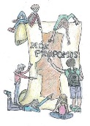
Projeto Nós propomos! Cidadania, Sustentabilidade e Inovação na Educação Geográfica 2014/15
Agrupamento de Escolas Baixa Chiado
Escola Básica e Secundária Passos Manuel
4 de maio de 2015
Bairro da Bica
Degradação dos edifícios

Slide 2
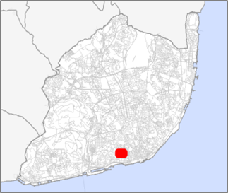
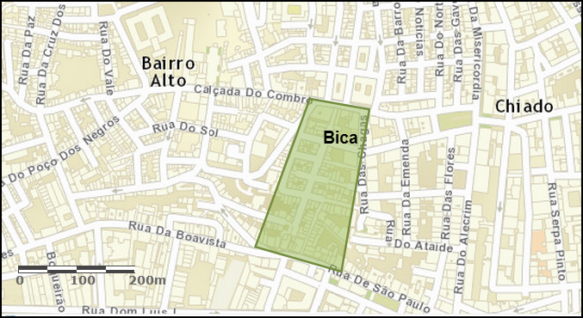
Área em estudo - Bica
Escola Básica e Secundária Passos Manuel

Slide 3
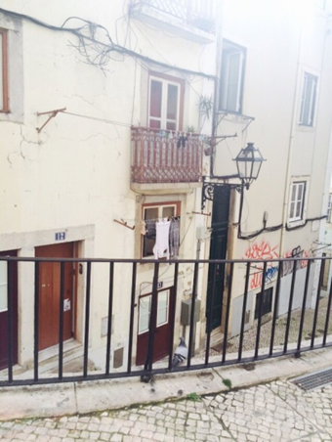
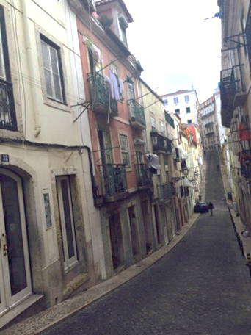
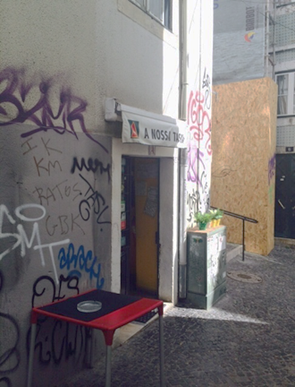
Problemas identificados
Prédios degradados
Rua da Bica Duarte Belo

Slide 4
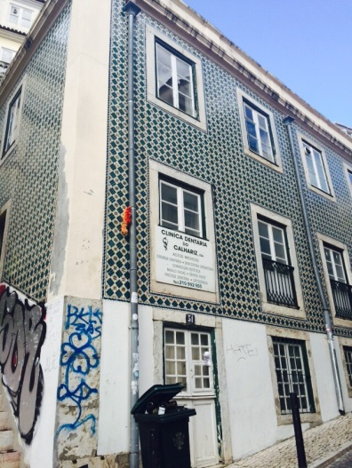
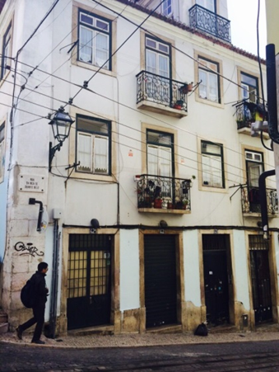
Lixo nas Ruas

Slide 5
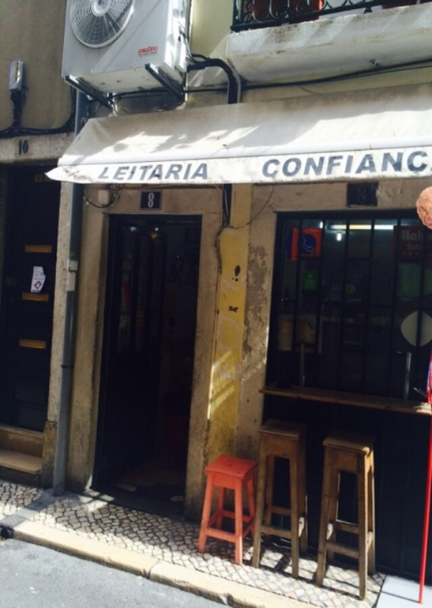
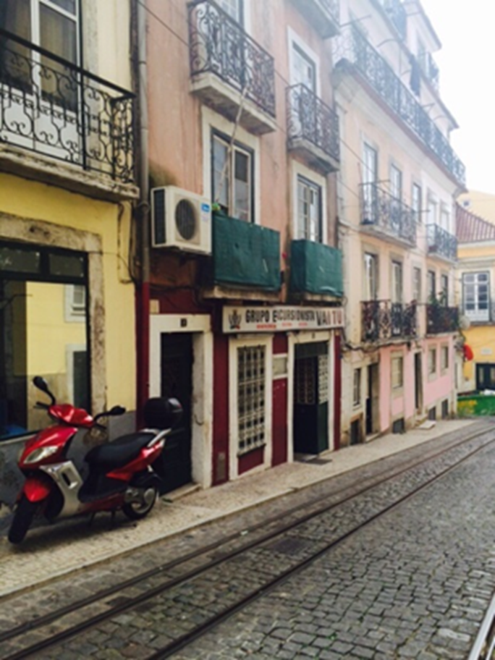
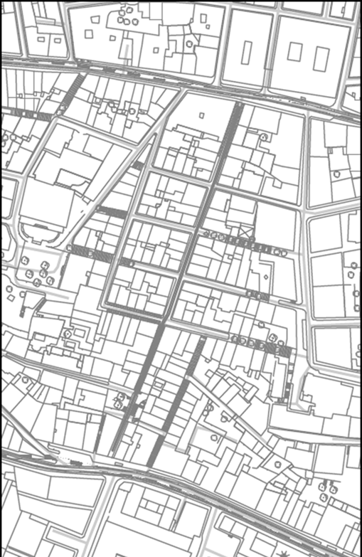
Passeios pouco largos e por vezes ocupados por viaturas

Slide 6
Questionários

Slide 8
A nossa proposta de intervenção local
Alargamento dos passeios;
Aumento de o nº de vezes da recolha do lixo, durante a semana;
Permitir a entrada de viaturas no bairro apenas para cargas/descargas e moradores;
Recuperar os predios degradados utiliza-los para alojamento turístico - por exemplo um Hostel - e ou para habitação com rendas a custos acessíveis;
Criar parques de estacionamento em silo, em áreas onde há edifícios abandonados/degradados podendo nos últimos andares serem criadas esplanadas, visto que esta área de cidade tem uma vista privilegiada sobre o rio.

Slide 9
FIM

Slide 10
Bibliografia/fontes
http://www.cm-lisboa.pt/
http://lxi.cm-lisboa.pt/
http://goo.gl/okYN6x
https://www.arcgis.com/features/
http://goo.gl/AOA9GU
http://pt.wikipedia.org/wiki/Elevador_da_Bica

